Slide 1
Doa Penjagaan Misi
Bapa Surgawi yang Mulia, kami mengucap syukur kepada-Mu atas kasih sayang-Mu terhadap Paderi Hii Kong Ching dan keluarganya apabila mereka memulakan pelayanan baru di Distrik yang baru di London, memimpin Gereja Metodist Shern Hall dan Gereja Metodist Woodford. Baru-baru ini, Paderi Hii menghadiri pertemuan pertamanya di distrik baru. Dia
1/3

Slide 2
Doa Penjagaan Misi
memperhatikan bahawa sebahagian besar pengkhotbah awam yang hadir berusia atas tujuh puluh tahun. Selain itu, dia mendengar perbicaraan mengenai penurunan jumlah anggota gereja, bangunan gereja yang lama, serta penjualan gereja-gereja yang kosong – hal-hal yang sangat membimbangkan. Kami dengan sungguh-sungguh berdoa
2/3

Slide 3
Doa Penjagaan Misi
agar Roh Kudus menggunakan Paderi Hii dan isterinya untuk memimpin pembaruan dan kebangkitan gereja-gereja, sehingga generasi baru dapat bangkit di dalam Gereja Methodist di UK. Semoga Bapa di Surga juga memberkati ketiga-tiga anak perempuan Paderi Hii, memberikan mereka kasih kurnia dalam pekerjaan dan pelayanan mereka. Dalam nama Tuhan Yesus Kristus, Amin.
3/3

Slide 4
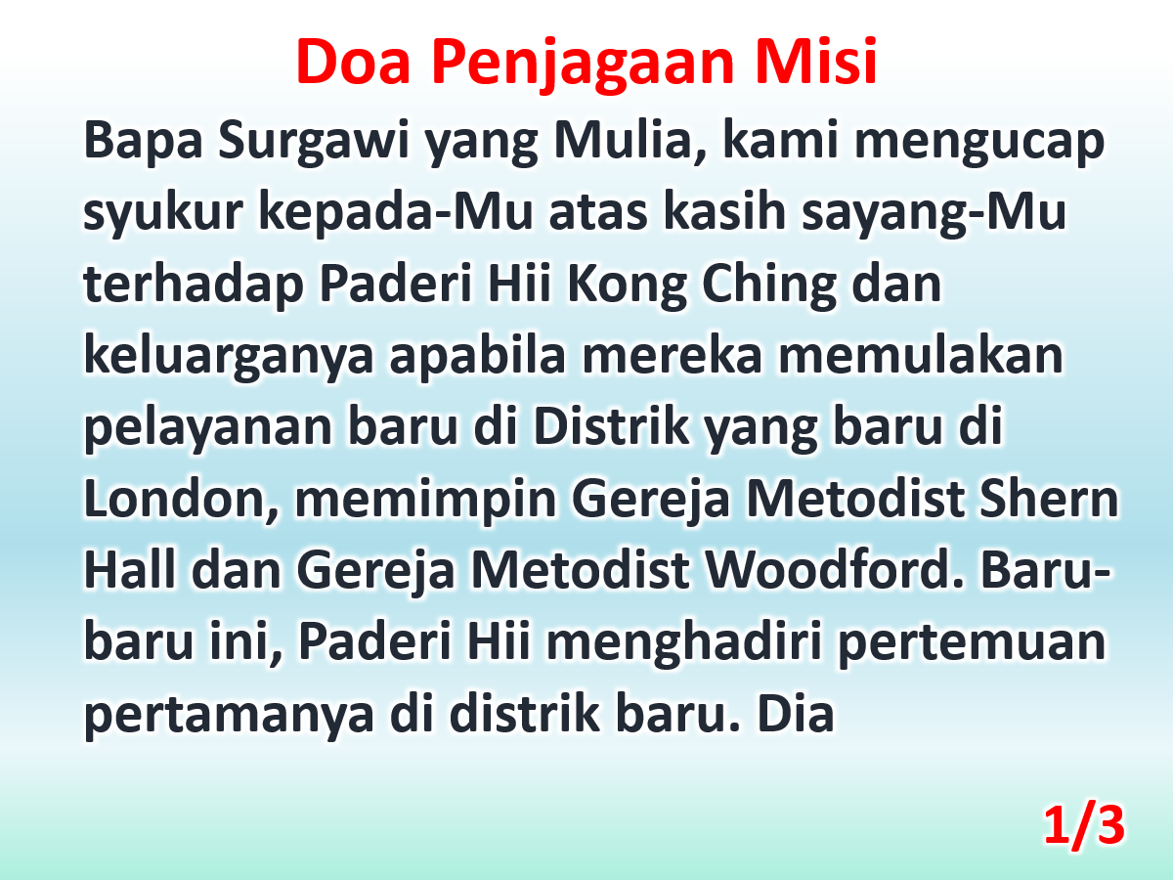

Slide 5
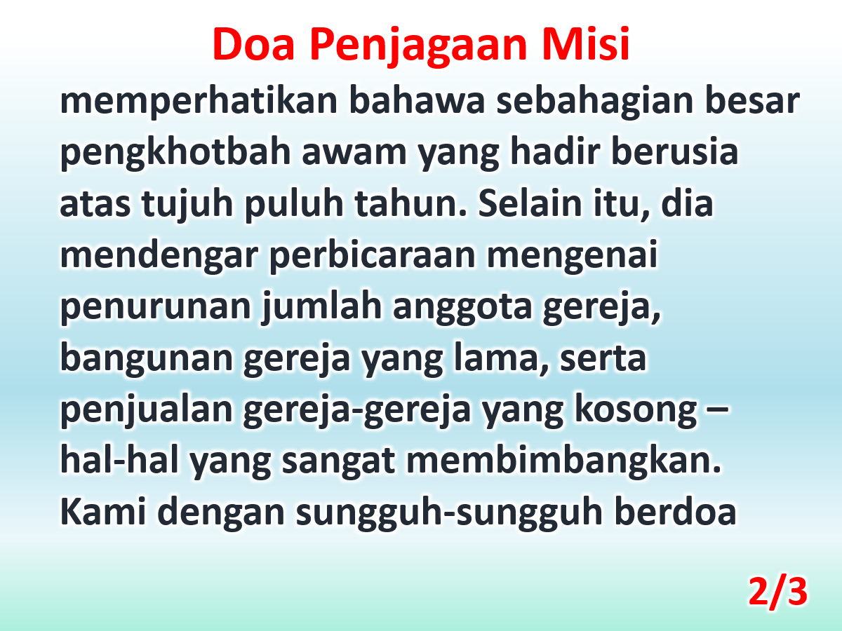

Slide 6
